Slide 1


Bedeutung: eine Strategie, um ein bestimmtes Ziel zu erreichen

Slide 2
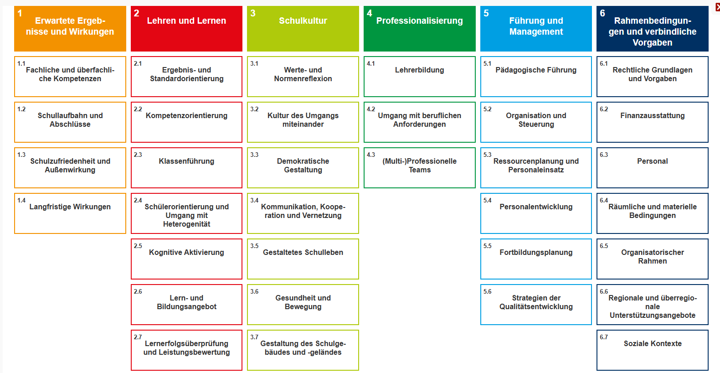

Slide 3
Schulentwicklung NRW: https://www.schulentwicklung.nrw.de/referenzrahmen
Der Referenzrahmen der Qualitätssicherung des Landes ordnet verschiedene Kriterien des Schulalltages und fasst sie zusammen, so dass allen Beteiligten klar wird, was unter Schulqualität zu verstehen ist.
Referenzrahmen dient als Strukturierungshilfe für die Arbeit in unserer Schule

Slide 4
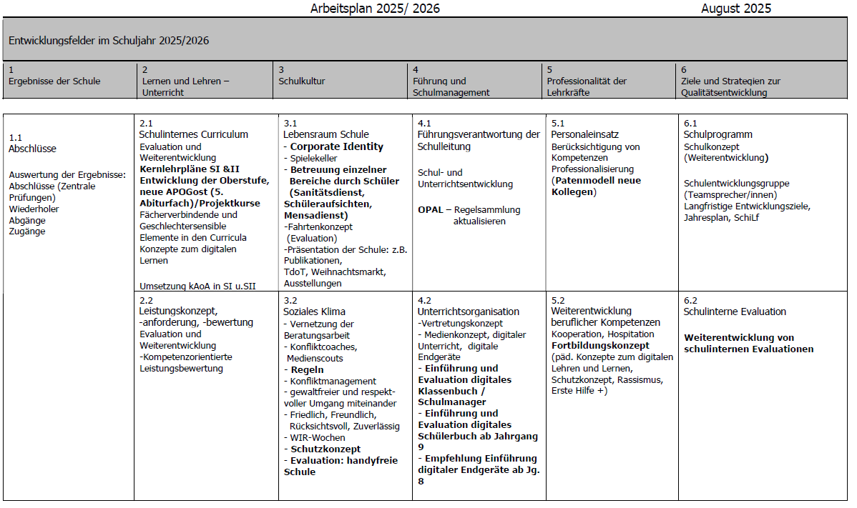

Slide 5
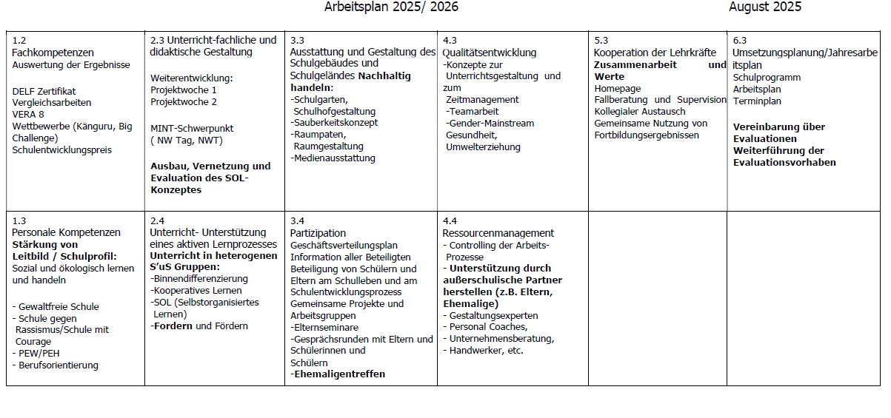

Slide 6
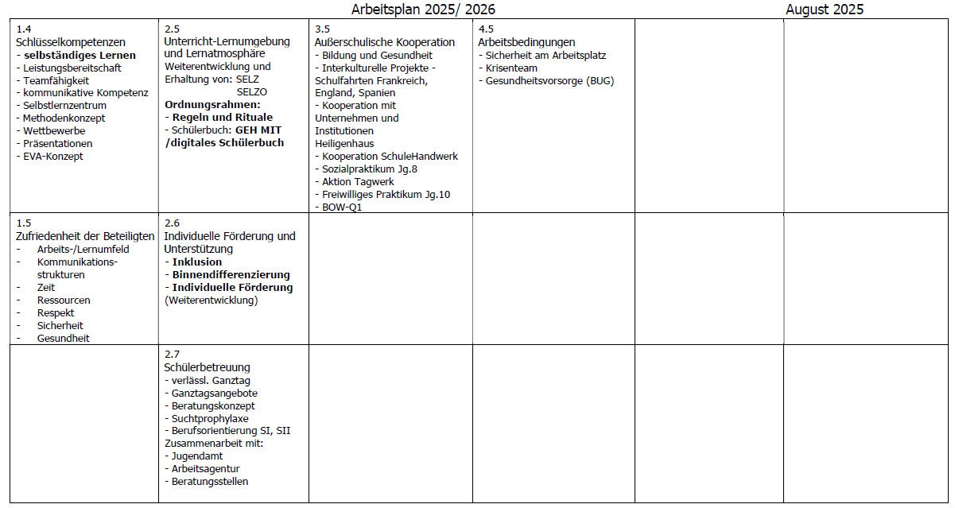

Slide 7
Schwerpunkte im Überblick
Inklusion
Binnendifferenzierung
Fördern und Fordern
SOL-Konzept
  Vernetzung/Ausbau
Entwicklung der gymnasialen Oberstufe
  Projektkurse
  5. Abiturfach
Regeln
  Handyfreie Schule
  Ordnung im und um das Gebäude
Corporate Identity
  Patenmodell Kollegium
  Ehemaligentreffen
Digitalisierung
  Schulmanager
  Digitales GEH-mit
  Empfehlung der Einführung digitaler Endgeräte ab Jahrgang 8

Slide 8

Bedeutung: die Beschäftigung mit etwas, das Schaffen

